Slide 1
75 лет Победы!

Slide 2
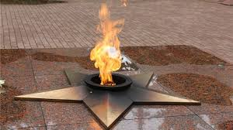
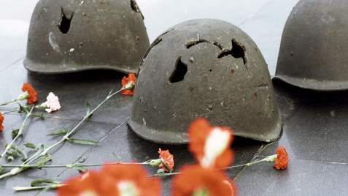
«Никто не забыт и ничто не забыто»
«Никто не забыт и ничто не забыто» — Горящая надпись на глыбе гранита.
Поблекшими листьями ветер играет И снегом холодным венки засыпает.
Но, словно огонь, у подножья – гвоздика. Никто не забыт и ничто не забыто.

Slide 3
Юбилейный год!
9 мая весь наш народ отмечал великий праздник – 75 лет Победы!
Много лет прошло с тех пор, когда немецкие войска напали на русскую землю.

Slide 4
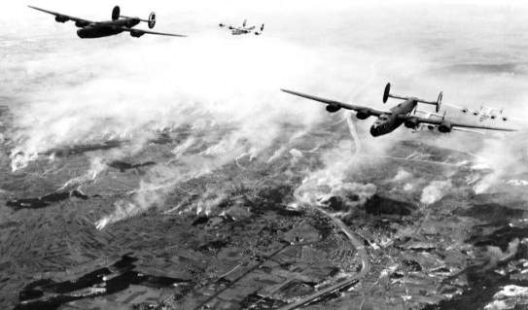
Вспомним этот день…
Перед рассветом 22 июня 1941 года, в глубокий сон погрузились города и сёла нашей Родины, с аэродромов поднялись в воздух немецкие самолёты с бомбами. Громом по всей Западной границе покатились орудийные выстрелы. Воздух наполнился рокотом моторов, танков и грузовиков.

Slide 5
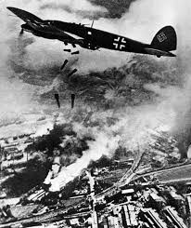
Вспомним этот день…
Немецко-фашистская Германия вероломно, без объявления войны, напала на нашу страну. Фашистские самолёты бомбили города, и порты, аэродромы и железнодорожные станции, бомбы сыпались на жилые дома, детские сады, школы, больницы. Фашистская Германия хотела уничтожить весь народ нашей страны.

Slide 6
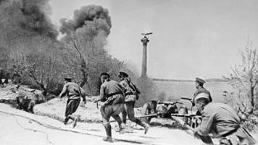
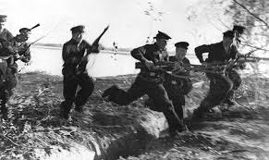
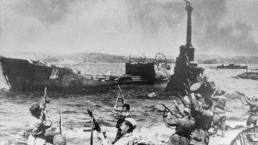
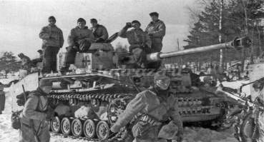
«Солдатами не рождаются»
«Солдатами не рождаются… Если Родина в опасности, солдатами становятся» ,- писал Константин Симонов. Наверное, так же думали и те, кто защищал Родину в годы Великой Отечественной войны.

Slide 7
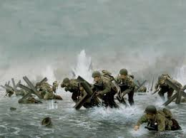
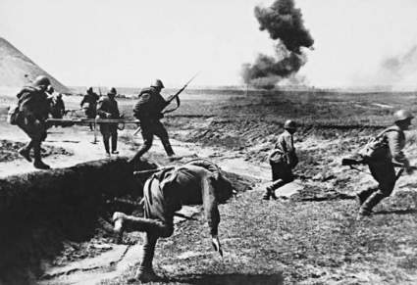
« И снова в бой…!»
Не все вернулись с войны. Они погибли защищая свою Родину, своих родных, своих детей, для того, чтобы мы жили счастливо.
Они – герои!

Slide 8
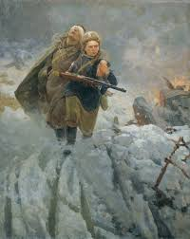
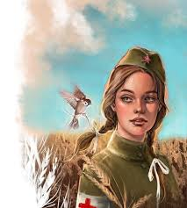
Сестры - милосердия
В годы Великой Отечественной Войны девушки выполняли свой долг – спасали раненых, выносили их с поля боя под пулями. Сестра не только спасала, перевязывала раненых, но и стреляла из «снайперки», бомбила, ходила в разведку.

Slide 9
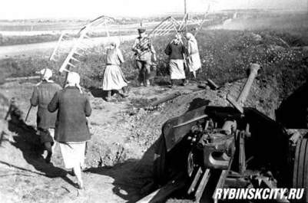
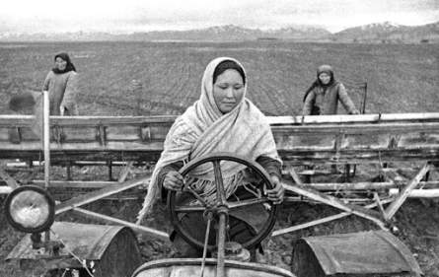
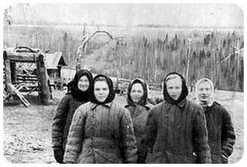
Женщины в тылу
«Как велика была цена победы,
И сколько жизней унесла война,
А ты прошла все ужасы и беды
И тыл руками хрупкими несла
Ты- женщина, герой войны суровой
Ты – мать, сумевшая потерю пережить.
Твой труд, солдат, для всех служил опорой
Победы без тебя могло не быть!»

Slide 10
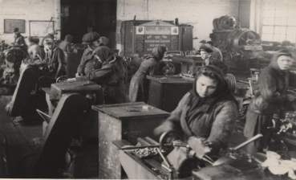
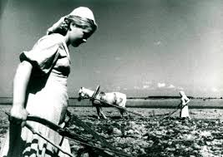
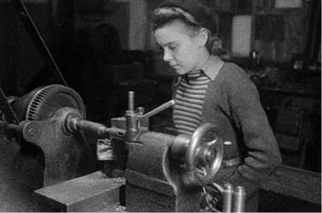
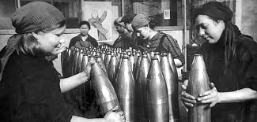
Труженицы тыла…

Slide 11
ВОЙНА…
Война! Великое оружие разрушения и трагедии. На защиту Отечества встали не только взрослые, но и дети. 20 тысяч пионеров получили медаль «За оборону Москвы», 15 тысяч 249 юных ленинградцев награждены медалью «За оборону Ленинграда». Война не щадила никого.

Slide 12
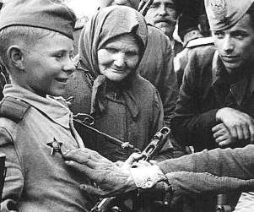
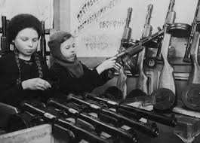
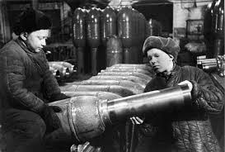
Дети и война…
Дети и война – два несовместимых понятия. Война ломает и калечит судьбы детей. Мальчишки. Девчонки. Они сражались рядом со старшими – отцами и братьями, работали рядом со взрослыми, своим посильным трудом старались приблизить победу… И не на миг не дрогнули юные сердца! Люди назвали их героями.

Slide 13
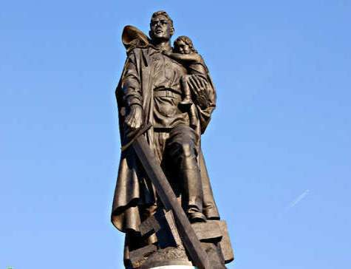
Русский солдат
.
Послушайте, какая история произошла во время войны: «Во время боя, в Берлине, наш солдат увидел маленькую девочку, которая отстала от своих».
« Это было в мае на рассвете,
Нарастал у стен Рейхстага бой.
Девочку немецкую заметил,
Наш солдат на пыльной мостовой.
У столба, дрожа, она стояла,
В голубых глазах застыл испуг…
И куски свистящего металла
Смерть и муки сеяли вокруг
Тут он вспомнил, как прощаясь летом…
Он свою дочурку целовал,
Может быть, отец девчонки этой
Дочь его родную расстрелял.
И тогда, в Берлине, под обстрелом…
Полз боец и, телом заслоня,
Девочку в коротком платье белом
Осторожно вынес из огня.
И в Берлине, в праздничную дату,
Был воздвигнут, чтоб стоять века,
Памятник Советскому Солдату….
С девочкой спасённой на руках.»

Slide 14
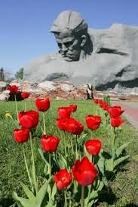
Помним! Гордимся!
Никогда мы не забудем павших в доблестном бою!
«Куда б ни шёл, ни ехал ты, Но здесь остановись, Могиле этой дорогой Всем сердцем поклонись. Кто б ни был ты — рыбак, шахтёр, Учёный иль пастух, — Навек запомни: здесь лежит Твой самый лучший друг. И для тебя, и для меня Он сделал все, что мог: Себя в бою не пожалел, А Родину сберёг»

Slide 15
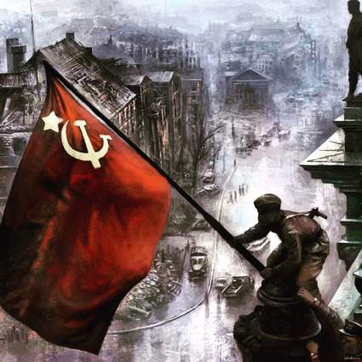
Долгожданный день победы!
Вот и наступил долгожданный день Победы!
Случилось это 9 мая 1945 года. Водрузили над Рейхстагом Красное Знамя Победы!

Slide 16
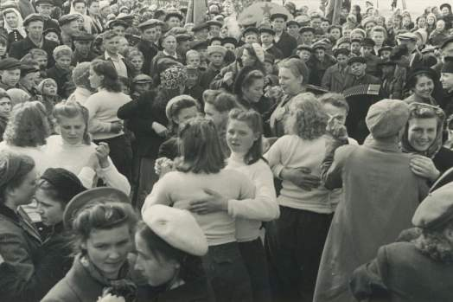
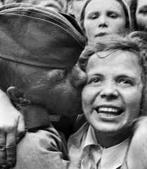
Победный май…
В первый мирный день весь народ вышел на улицу. Люди от радости пели, плясали, обнимались. Поздравляли друг друга с Великой Победой!

Slide 17
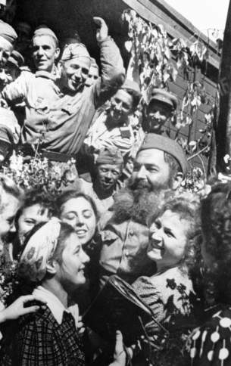
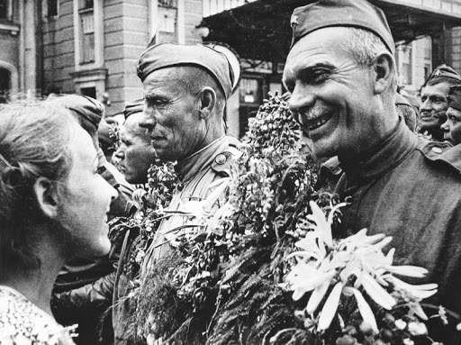
Радость Победы!

Slide 18
Георгиевская ленточка - это
Символ нашей победы над фашизмом, выражение нашего уважения к ветеранам, дань памяти павших на поле боя, благодарность людям, отдавшим всё для фронта. Всем тем, благодаря кому мы победили в 1945 году.
В канун празднования Дня Победы и в дни проведения акции каждый участник крепит себе на одежду Георгиевскую ленточку.
Цель акции – не дать забыть новым поколениям, кто и какой ценой одержал победу в самой страшной войне прошлого века, чьими наследниками мы останемся.
Это знак памяти о героическом прошлом, проявление уважение к ветеранам.

Slide 19
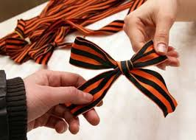
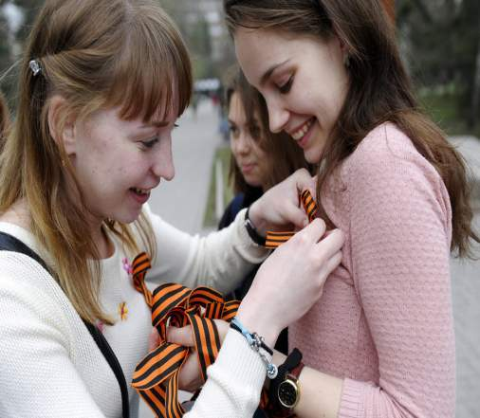
Символ нашей победы

Slide 20
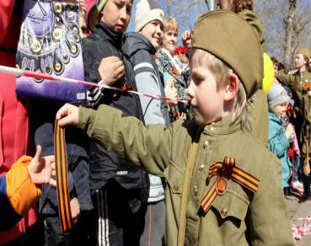
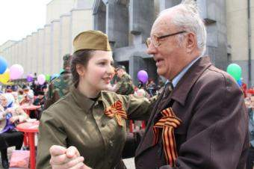
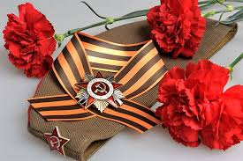
Символ нашей победы

Slide 21
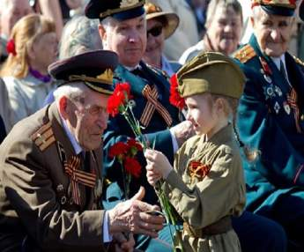
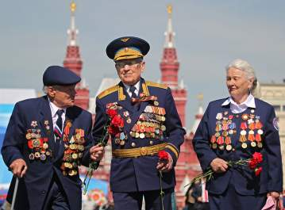
Поклон Вам, ветераны!!!
Они защищали нашу Родину!
Благодаря им мы живём!
За Ваше мужество в бою,
За Вашу боль,
За Ваши раны,
За жизнь счастливую мою –
Земной поклон Вам, ВЕТЕРАНЫ!!!

Slide 22
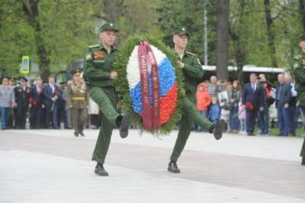
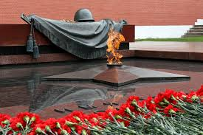
Год памяти 75 лет Победы!
«Флаги на улицах реют.
Красный, белый, синий.
Победа, как солнце, греет
Своими лучами Россию.
Парад по Проспекту. Песни.
Помянем отцов и дедов.
Сегодня мы все здесь вместе.
Празднуем нашу Победу!
Пусть солнце нам ярче светит,
Салюты гремят грозово!
Пусть громче смеются дети!
Победа — священное слово!»

Slide 23
Нашей победе 75 лет!
«Майское утро,
Солнечный свет,
Нашей Победе – 75 лет!
Красных тюльпанов
Алое пламя,
Как над Рейхстагом
Красное Знамя! Битвы, походы –
Всё пережито,
Радость Победы!
Нет! Не забыто!
Мирное утро!
Солнечный свет,
Нашей Победе – 75 лет!»

